Slide 1
Controlul cooperativ al vehiculelor unui pluton
Cojocaru Georgiana
Dumea Cristian-Petrisor
Modoranu Diana
Munteanu Alin
Popoiu Ramona
Rotaru Diana Georgiana

Slide 2
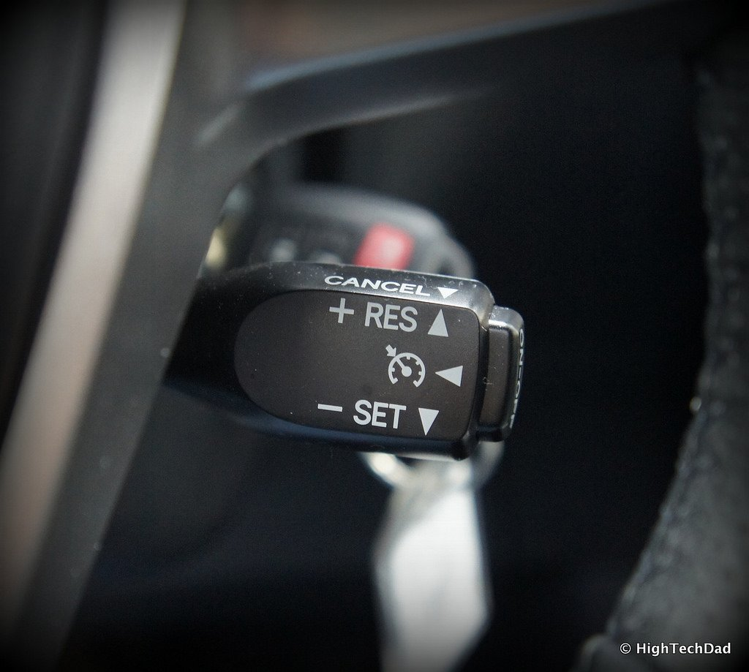
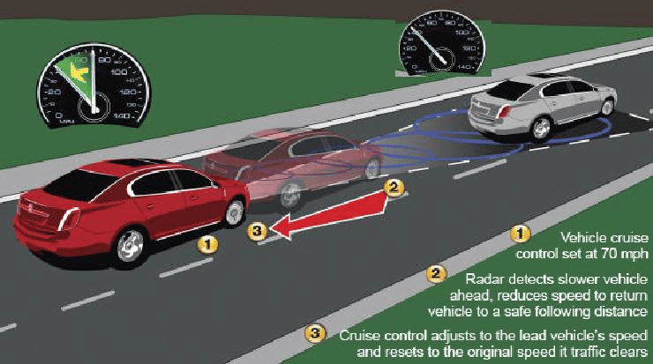
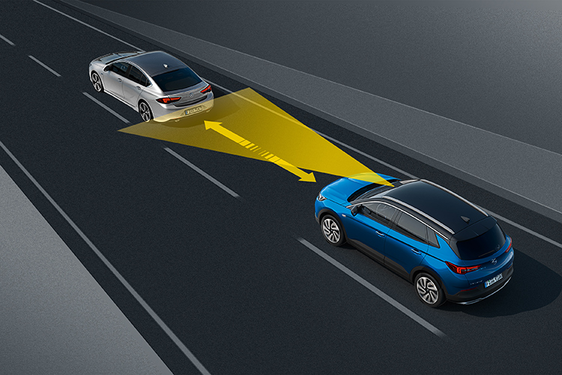
ACC vs CC

Slide 3
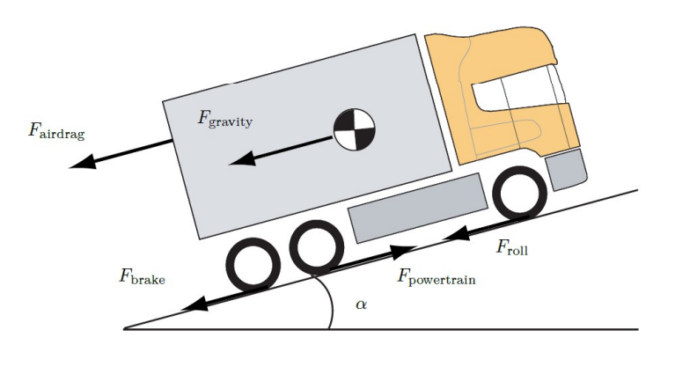

Descrierea partilor fixate si modelarea acestora
$mv′=$ $F_{x} − F_{franare} −F_{aerodinamica}\left(v\right)− F_{rezistenta}\left(∝\right)− F_{g}(∝)$
Modelul miscarii longitudinale:
$$G_{long}\left(s\right)= \frac{K}{τs+1}$$

Slide 4

Modelarea vitezei
$mv′=$ $F_{x} − F_{franare} −F_{aerodinamica}\left(v\right)− F_{rezistenta}\left(α\right)− F_{g}(α)$
$F_{x}$ = ${m∗g∗\sin\left(α\right)+f∗m∗g+0.5∗ρ∗A∗C}_{d}{(u_{0}+u_{w})}^{2}$
$F_{g}(α)$= $m∗g∗\sin\left(α\right)$
$F_{rezistenta}\left(α\right)$ = $f∗m∗g∗\cos\left(α\right)$
$F_{aerodinamica}\left(v\right)=0.5∗ρ∗A∗C_{d}∗{(u_{0}+u_{w})}^{2}$

Slide 5

Descrierea Parametrilor utilizati in simulator
$u_{0}$=20 $\frac{m}{s}$;
g=9.81$\frac{m}{s^{2}}$ ;
m=1000 kg;
f=0.015;
ρ=1.202 $\frac{kg}{m^{3}}$;
A=1;
$C_{d}$=0.5;
$u_{w}$=2;
$α$=0.
Notes:
U0 = viteza impusa
g=acceleratia gravitationala
m=masa vehiculului
f=coeficientul de rezistență la rulare
rho=densitatea aerului
A=aria sectiunii vehiculului
Cd=coeficientul de rezistență a aerului
uw=viteza
alfa=unghiul cu planul

Slide 6
Modelul Simplificat
$G_{long}\left(s\right)= \frac{K}{τs+1}$
$τ$ = $m/$ $ρ∗A∗C_{d}∗{(u_{0}+w_{w})}^{2}$
$k=\frac{m}{τ}$

Slide 7

Modelarea clapetei de acceleratie
$G_{a}\left(s\right)=\frac{K_{a}}{s(τ_{a}s + 1)}$
$K_{a}$ = 10
$τ_{a}$ = 0.05;

Slide 8
Descrierea partilor fixate si modelarea acestora
Elementul de executie: clapeta de acceleratie
Marimile de intrare ale regulatoarelor:
Cruise Control | Adaptive Cruise Control
Viteza | Distanta
Notes:
In cazul ambelor solutii de control, elementul de executie este reprezentat de clapeta de acceleratie
Marimea de intrare a regulatorului de CC este reprezentata de viteza pe care o va avea convoiul iar pentru ACC este distanta dintre vehicul si vehiculul tinta (vehiculul de pe pozitia i si cel de pe pozitia i-1)

Slide 9

Descrierea partilor fixate si modelarea acestora: Cruise control
Elementul de executie: clapeta de admisie
$G_{a}\left(s\right)=\frac{K_{a}}{s(τ_{a}s + 1)}$
Perturbatii (vant, dealuri, etc)
Elementul de control al clapetei de admisie
Viteza de referinta
Eroarea
Regulator
Semnal de control
Variatia debitului de combustibil
Masina (motor)
Viteza
Viteza masurata
Senzor de Viteza

Slide 10
Descrierea partilor fixate si modelarea acestora: Adaptive Cruise control
Masina
Distanta de referinta
Eroarea
Regulator
Cuplu
Viteza
Distanta masurata
Radar

Slide 11

Descrierea partilor fixate si modelarea acestora: Adaptive Cruise control
Descrierea partilor fixate si modelarea acestora: Adaptive Cruise control
Elementul de executie: clapeta de admisie
$∆v=\frac{K}{(τs + 1)}(∆F + d)$
$t_{gap}=\frac{d}{v_{ACC}}$
$t_{gap}$ = decalaj de timp
$d$ = distanta dintre vehiculul ACC si vehiculul tinta
$v_{ACC}$ = viteza longitudinala a vehiculului ACC

Slide 12
Acordarea regulatorului de Cruise control

Slide 13
metoda ziegler nichols - info
Metoda iterativa, online
Nu necesita cunostinte avansate
Poate fi aplicata direct pe hardware
De obicei produce rezultate valide
Nu este o metoda riguroasa din punct de vedere matematic
Nu poate fi aplicata pe un sistem instabil
Poate afecta hardware-ul (indirect/direct)

Slide 14
metoda ziegler nichols - algoritm
Se adauga regulatorul in sistem/model alegandu-se pentru Kp o valoare mica, Ki si Kd fiind egalate cu 0
Se variaza Kp pana se ajunge la stabilitate neutrala (oscilatii intretinute)
Se alege Ku = Kp si Tu = perioada semnalului obtinut
Din tabelul de pe slide-ul urmator se calculeaza Kp, Ki si Kd in functie de Ku si Tu

Slide 15
metoda ziegler nichols - algoritm
Tip de Control | Kp | Ti | Td
PID clasic | 0.6Ku | Tu/2 | Tu/2
Pessen Integration | 0.7Ku | 2Tu/5 | 3Tu/20
Some Overshoot | Ku/3 | Tu/2 | Tu/3
No Overshoot | 0.2Ku | Tu/2 | Tu/3

Slide 16
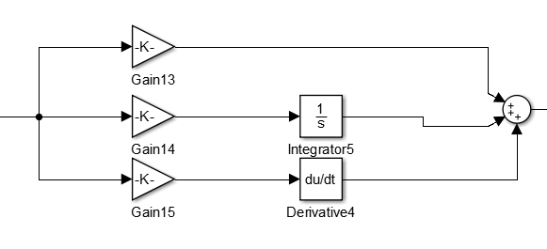
Regulatorul PID
Notes:
Intrare: eroarea
Iesire: marimea de comanda

Slide 17
Regulatorul pid
$u\left(t\right)=K_{p}(e\left(t\right)+\frac{1}{T_{i}}\int_{0}^{t}{e\left(t\right)dt+ T_{d}\frac{de(t)}{dt}})$
$K_{i}=\frac{K_{p}}{T_{i}}$
$K_{d}=K_{p}∗T_{d}$
Notes:
Problema proiectarii unui regulator PID se reduce la determinarea parametrilor Kp Ki Kd

Slide 18
Acordarea regulatorului de adaptive Cruise control

Slide 19

Metoda reglarii dupa stare-> metoda ackerman
Proiectarea regulatorului după stare conduce la obţinerea următoarei legi de reglare :
u(k)=$f^{T}∗x\left(k\right)+r(k)$
Unde : r = referința sistemului de reglare numerică
$f^{T}$= se obține urmărind procedura Ackerman

Slide 20
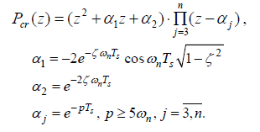

Procedura ackerman
1. Se calculează matricea de controlabilitate R şi se reţine ultima linie a inversei acesteia în vectorul $h^{T}$= ultima linie a lui $R^{−1}$.
R=[$b_{d}$ $A_{d}$* $b_{d}$ .. $A_{d}^{n−1}$* $b_{d}$ ] , n=4
2. Se construieşte polinomul caracteristic al sistemului de reglare (procedura Ackermann):

Slide 21
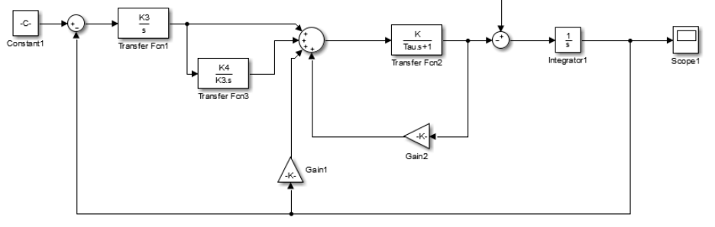
Matricile sistemului au fost obtinute pe baza modelului de mai jos:
În care: x1 = R = distanța dintre lider și vehiculul controlat și x2 = viteza longitudinală

